Slide 1

Capítulo 7
Generación de
Procesos Estocásticos
Departamento de Informática
Universidad Técnica Federico Santa María
Notes:
Prof.Héctor Allende

Slide 2
Introducción
Las características de un fenómeno aleatorio puede ser descrito a través de la distribución de probabilidad de una variable aleatoria que representa el fenómeno.
En la teoría de probabilidad, las propiedades estadísticas de un fenómeno aleatorio que ocurre de manera aleatoria respecto al tiempo o al espacio no son considerados.

Slide 3
Introducción
Ejemplos de fenómenos aleatorios en el tiempo:
  -Imagen Biomedica, Imagen SAR
  -Comportamiento de una onda en el oceano.
  -Demanda de energia de cuidad o región geografica
  -Volatilidad de los ADR
  -Movimiento de una partícula en un campo magnetico
  -Emisión de fuentes radioactivas
  -Vibración de un edificio, causada por un movimiento sísmico

Slide 4




Proceso Estocástico
Definición: Una familia de variables aleatorias x(t) donde t es el parámetro perteneciente a un conjunto indexado T es llamado un proceso estocástico (o proceso aleatorio), y se denota por:
Nota: También es definido como:
siendo en el mismo espacio de
probabilidad

Slide 5







Proceso Estocástico
Observación
  Si t es fijo, x(ω ) es una familia de variables aleatorias. (“ensemble”).
  Para ω fijo, x(t) es una función del tiempo llamada “función muestrada”.

Slide 6
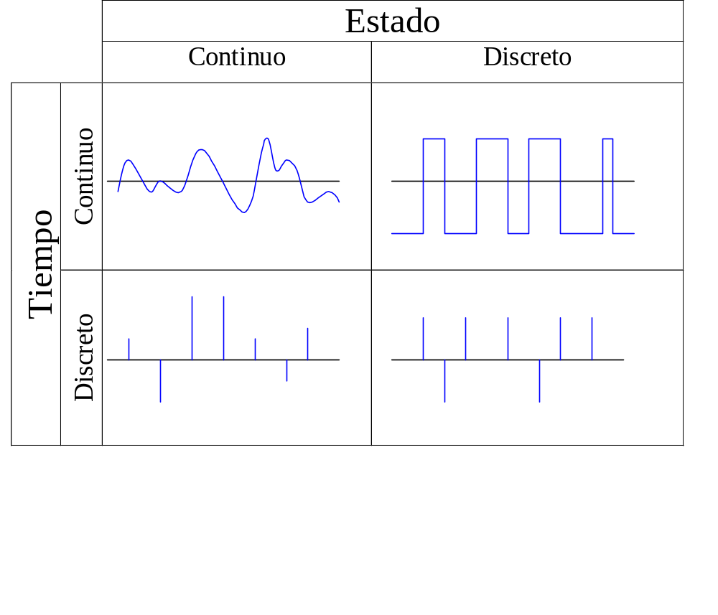
Proceso Estocástico
Estado y tiempo discreto y continuo.

Slide 7
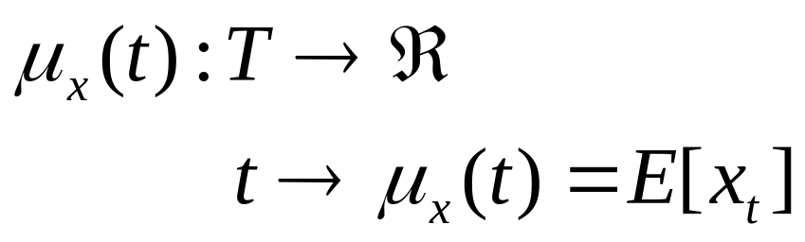

Función de Medias
1. Sea un proceso estocástico, se llama función de medias:
Obs: se dice que
es un proceso estocástico estable en media.

Slide 8
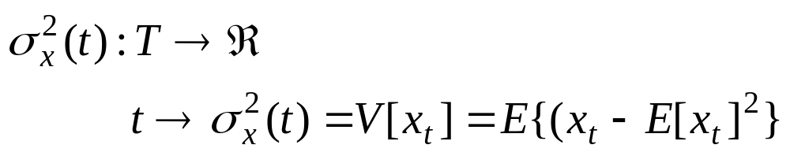
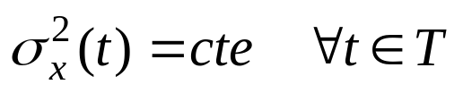
Función de Varianzas
2. Sea un proceso estocástico, se llama función de varianzas:
Obs: se dice que es un proceso estocástico estable en varianza.

Slide 9
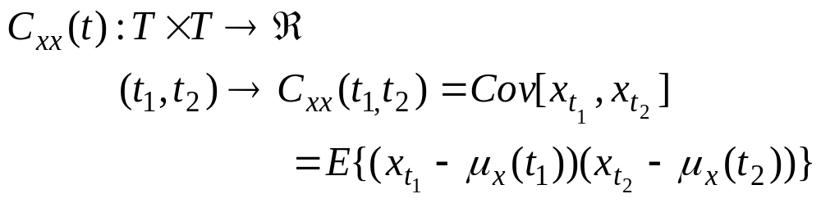
Función de Autocovarianzas
3. Sea un proceso estocástico, se llama función de varianzas:

Slide 10
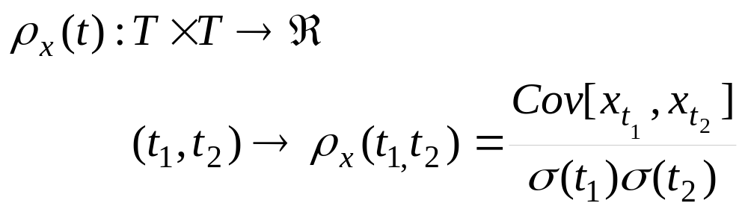
Función de Autocorrelación
3. Sea un proceso estocástico, se llama función de varianzas:

Slide 11

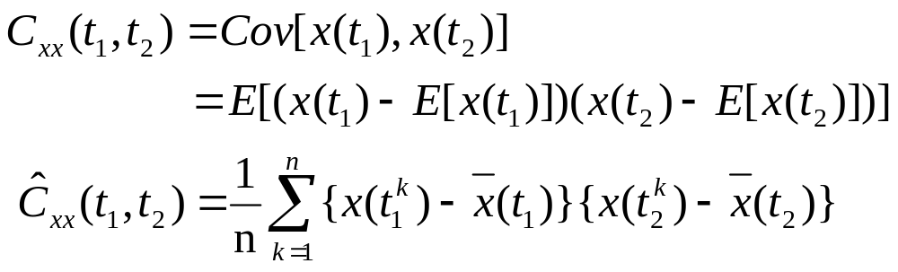
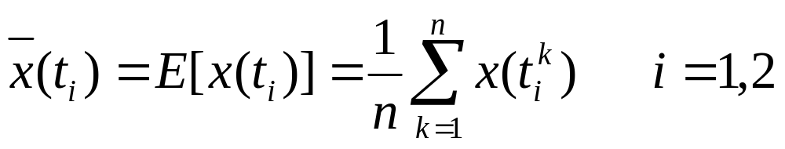
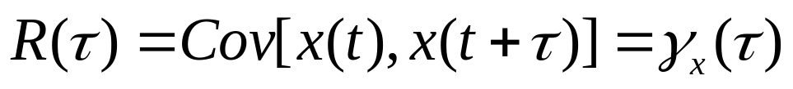
Función de Autocovarianza
La función de Autocovarianza de un proceso estocástico viene dado por:
donde
Si está en función de las diferencias de tiempo:

Slide 12


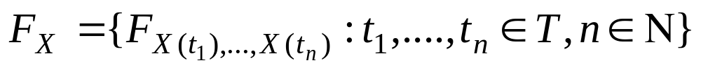
Distribución conjunta finito dimensional
Sea un espacio de probabilidad y un conjunto de índices T, y un proceso estocástico.
El sistema:
es una “Distribución conjunta finito dimensional”

Slide 13
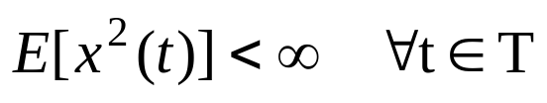
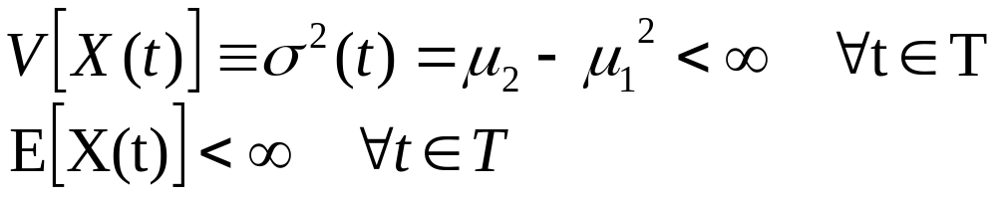
Proceso estocástico de 2° orden
Sea X un proceso estocástico, se dice de 2° orden ssi el segundo momento es finito es decir,
o sea

Slide 14
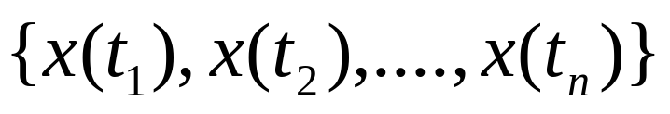
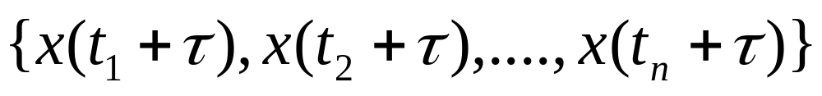
Proceso Estacionario
OBS: Las características de un proceso aleatorio son evaluados basados en el ensemble.
a) Proceso Estocástico Estacionario Estricto:
  Si la distribución conjunta de un vector aleatorio n-dimensional,
  y
  es la misma para todo τ , entonces el proceso
  estocástico x(t) se dice que es un proceso estocástico estacionario (o estado estacionario).
  Es decir, las propiedades estadísticas del proceso se mantienen invariante bajo la traslación en el tiempo.

Slide 15
Proceso Estacionario
b) Proceso Estocástico Evolucionario:
  Un proceso estocástico no estacionario se llama
  evolucionario
c) Proceso Estocástico Débilmente Estacionario:
  Un proceso estocástico se dice débilmente estacionario
  (o estacionario en covarianza) si su función de valor
  medio es constante independiente de t y su función de
  autocovarianza depende de la diferencia de los
  Argumentos.
  E[x(t)]=c ii) Cov[x(t),x(t+τ)] = h(τ) para todo t.

Slide 16
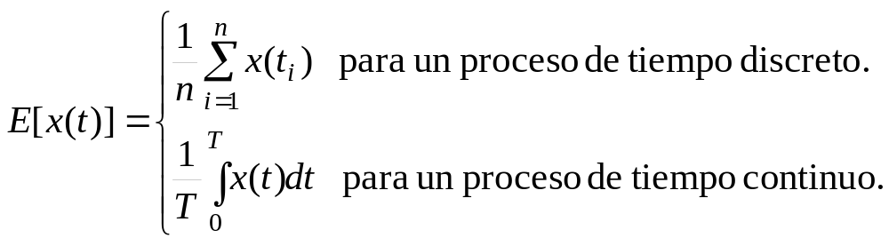
Proceso Ergódico
Un proceso estocástico x(t) se dice que es un proceso ergódico si el tiempo promedio de un simple registro es aproximadamente igual al promedio de ensemble. Esto es:

Slide 17
Proceso Ergódico
En general, las propiedades ergódicas de un proceso estocástico se asume verdadera en el análisis de los datos observados en ingeniería, y por lo tanto las propiedades estadísticas de un proceso aleatorio puede ser evaluado a partir del análisis de un único registro.

Slide 18


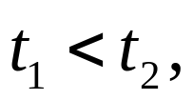

Proceso de Incrementos Independientes
Un proceso estocástico x(t) se dice que es un proceso de incrementos independientes si ,
i= 0,1,…, es es estadísticamente independiente
(i.e., Estadísticamente no correlacionado).
Sea el proceso estocástico x(t) se dice un proceso estacionario de incrementos independientes.
Entonces, la varianza de los incrementos independientes , donde
es proporcional a

Slide 19
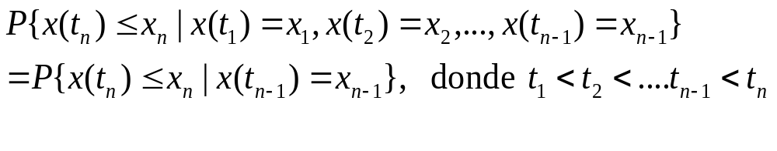
Proceso de Markov
Un proceso estocástico x(t) se dice que es un proceso de Markoviano si satisface la siguiente probabilidad condicional:
Cadena de Markov: Proceso de Markov con estado discreto.
Proceso de Difusión: Proceso de Markov con estado continuo.

Slide 20
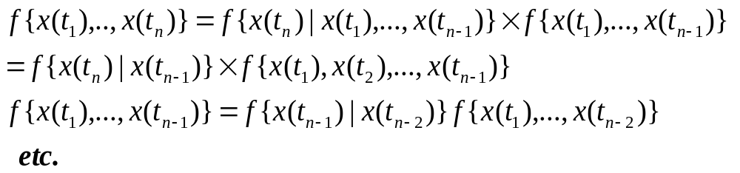
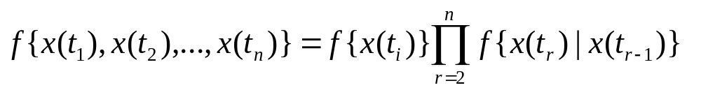
Proceso de Markov
La ecuación anterior puede ser escrita como:
entonces se tiene:
Obteniendosé

Slide 21


Proceso de Markov
Conclusión:
  La función de densidad de probabilidad conjunta
  de un proceso de Markov puede ser expresado por
  medio de las densidades marginales y
  Un conjunto de funciones de densidad de probabilidad
  condicional ,se llama densidad de
  probabilidad de transición.
Un proceso de Markov se dice homogéneo en el tiempo si la densidad de probabilidad de transición es invariante en el tiempo τ:

Slide 22
Proceso de Conteo
Un proceso estocástico de tiempo continuo y valores enteros se llama proceso de conteo de la serie de eventos si N(t) representa el número total de ocurrencias de un evento en el intervalo de tiempo [0 ; t]
N(t)
4
3
2
1
0
t₁ t₂ t₃
Time
Intervalos de tiempo entre sucesivas ocurrencias
T₁ T₂ T₃ T₄

Slide 23
Proceso de Conteo
Proceso de Poisson: Proceso de renovación en la cual los tiempos entre llegadas obedecen una distribución exponencial.
Proceso de renovación (Renewal Process):
  Los tiempos entre llegadas son v.a. i.i.d. con alguna ley de
  probabilidades F
Proceso Guassiano
Proceso de Wiener
Proceso de Bernoulli

Slide 24
Proceso Normal o Gaussiano
Un proceso estocástico x(t) se dice que es un proceso gaussiano si para cualquier tiempo t, la variable aleatoria
x(t) tiene distribución Normal.
Nota: Un proceso normal es importante en el análisis
estocástico de un fenómeno aleatorio observado en las
ciencias naturales, ya que muchos fenomenos aleatorios
Pueden ser representados aproximadamente por una
densidad de probabilidad normal
Ejemplo: Movimiento de la superficie del oceano.

Slide 25
Proceso de Wiener-Lévy
Un proceso estocástico x(t) se dice que es un proceso de Wiener-Lévy si:
i) x(t) tiene incrementos independientes estacionarios.
ii) Todo incremento independiente tiene distribución normal.
iii) E[x(t)]=0 para todo el tiempo.
iv) x(0)=0
Este proceso se conoce en el mundo fisíco comomovimiento Browniano y juega un importante papel en la descripción del movimiento de pequeñas particulas inmersas en un líquido o gas.
Se puede demostrar que la varianza de un proceso Wiener-Lévy aumenta linealmente con el tiempo.

Slide 26
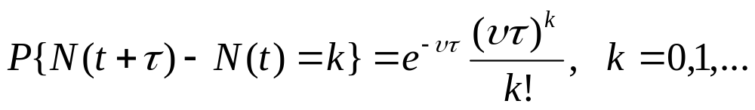
Proceso de Poisson
Un proceso de conteo N(t) se dice que es un proceso de Poisson con razón media (o con intensidad) υ si:
i) N(t) tiene incrementos independientes estacionarios.
ii) N(0)=0
iii) El número de la longitud τ en cualquier intervalo de tiempo está distribuido como Poisson con media υτ. Esto es:
también se conoce como proceso de incremento de Poisson.

Slide 27
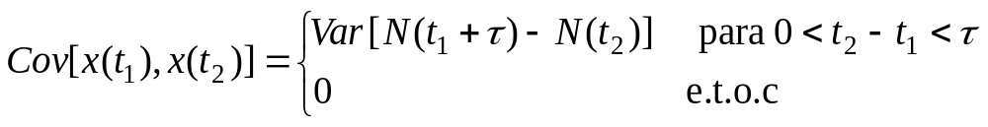
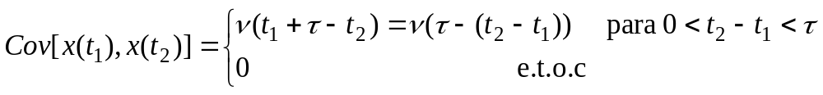
Proceso de Poisson
Para un proceso estocástico de incrementos independientes, se tiene la siguiente función de autocovarianza:
Si x(t) tiene distribución de Poisson, entonces:
Por lo tanto un proceso de incremento de Poisson es estacionario en covarianza.

Slide 28
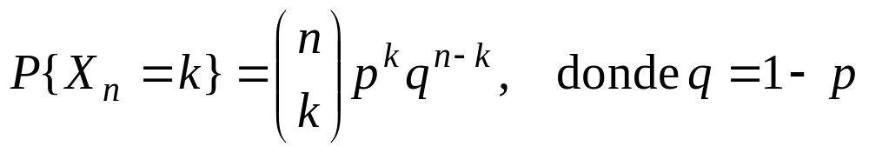
Proceso de Bernoulli
Considerar una serie de intentos independientes con dos salidas posibles: éxito o fracaso. Un proceso de conteo X_{n} se llama proceso de Bernoulli si X_{n} representa el número de éxitos en n ensayos.
Si p es la probabilidad de éxito, la probabilidad de k éxitos dado n ensayos está dado por la distribución binomial:

Slide 29
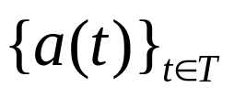

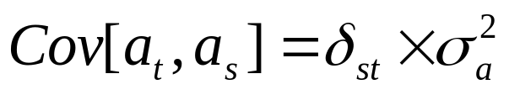
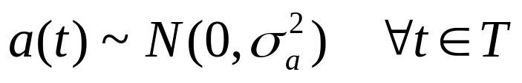
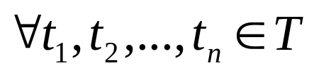
Proceso Ruido Blanco
Sea un p.e., se llama ruido blanco ssi:
  i )
  ii)
  El ruido blanco es un proceso estocástico estacionario
  Si , en tal caso el ruido blanco se dice Gaussiano.
  Si son independientes entonces es ruido blanco puro

Slide 30
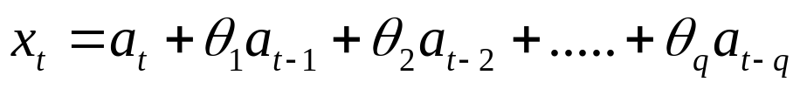
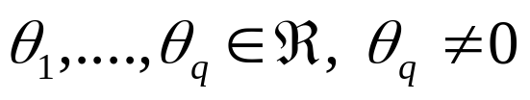

Proceso de Medias Móviles
Sea un p.e., se dice de media móvil de orden q ssi:
donde
y es ruido blanco.
Notación:

Slide 31

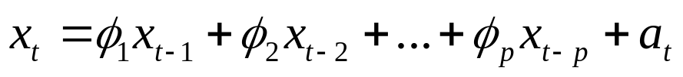
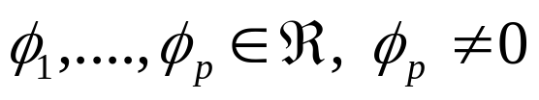

Proceso Autoregresivo
Sea un p.e., se dice autoregresivo de orden p ssi:
donde
y es ruido blanco.
Notación:

Slide 32

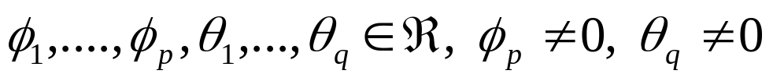

Proceso ARMA
Sea un p.e., se dice autoregresivo de media móvil de orden (p,q) ssi:
donde
y es ruido blanco.
Notación:

Slide 33

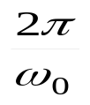
Proceso de Banda-Angosta
Un proceso estocástico de tiempo continuo y estado estacionario x(t) es llamado un proceso de banda angosta si x(t) puede ser expresado como:
donde ω₀ = constante . La amplitud A(t), y la fase ε(t) son variables aleatorias cuyo espacio de muestreo son 0≤A(t) ≤ ∞ y 0 ≤ ε(t) ≤ 2π, respectivamente.

Slide 34
Generación de Procesos Estocásticos
Generación de Procesos Estocásticos
Generación de Familias de v.a. {X_{t}}_{t ∈T}
Comenzaremos con las cadenas de Markov homogéneas.
Cadena de Markov en Tiempo Discreto
Para generar una cadena de Markov con espacio de estado S y matriz de transición P = [p_{ij}] donde p_{ij} = P(X_{n+1}=j / X = i). La forma más simple de simular la transición (n+1)-ésima, conocida X_{n}, es generar X_{n+1}~{px_{nj} : j ∈ S}

Slide 35
Generación de Procesos Estocásticos
Alternativamente se puede simular T_{n}, el tiempo hasta el siguiente cambio de estado y, después el nuevo estado X_{n+Tn}. Si X_{n} = s, T_{n} ~ G_{eo}(p_{ss}) y X_{n+Tn} tiene una distribución discreta con cuantía {p_{sj} / (1 - p_{ss}) : j ∈ S \ {s}}.
Para muestrear N transiciones de la cadena suponiendo X_{o} = i_{o}
Algoritmo
Hacer t=0, X_{o} = i_{o}
Mientras t < N
Generar h ~ G_{eo}(px_{t}x_{t})
Generar X_{t+h} ~ {px_{tj} / (1 - px_{t}x_{t}) : j ∈ S \ {s}}.
Hacer t=t+h

Slide 36
Generación de Procesos Estocásticos
OBS. 1) La primera forma de simular una cadena de Markov, que corresponde a una estrategia sincrónica, es decir en la que el tiempo de simulación avanza a instantes iguales.
2) La estrategia asincrónica es más complicada de simular [Ver. B. Ripley 1996]

Slide 37
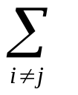
Generación de Procesos Estocásticos
Cadenas de Markov en Tiempo Continuo
La simulación asincrónica de cadenas de Markov en tiempo continuo es sencilla de implantar.
- Las cadenas de Markov de Tiempo Continuo vienen caracterizadas por los parámetros v_{i} de las distribuciones exponenciales de tiempo de permanencia en el estado i y la matriz de transición P; con p_{ii} = 0; p_{ij} = 1
- Sea P_{i} la distribución de la fila i-ésima. Entonces si X_{o}= i_{o}, para simular hasta T se tiene :

Slide 38
Generación de Procesos Estocásticos
Algoritmo
Hacer t = 0, X_{o} = i_{o} , j = 0
Mientras t < N
Generar t_{j} ~ exp(vx_{j})
Hacer t = t + t_{j}
Hacer j = j + 1
Generar X_{j} ~ Px_{j-1}

Slide 39
Generación de Procesos Estocásticos
Proceso de Poisson
En el Proceso de Poisson P(λ), el número de eventos N_{T} en un intervalo (0,T) es P(λT) y los N_{T} ~ U(0,T)
Algoritmo
Generar N_{T} ~ P(λT)
- Generar U₁, ..., U_{T} ~ U(0,T)

Slide 40

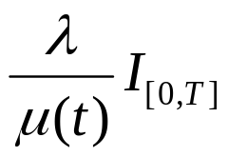
Generación de Procesos Estocásticos
1) Para procesos de Poisson no homogéneos, con
intensidad λ(t) y u(t) = λ(s) ds . Entonces
- Generar N_{T} ~ P(u(t))
- Generar T₁, T₂ ,..., TN_{T} ~
2) Los procesos de Poisson son un caso particular de los procesos de renovación. La forma de generar los primeros se extiende a los procesos de renovación.

Slide 41
Generación de Procesos Estocásticos
- Sean S₀ = 0, S₁, S₂, ... Los tiempos de ocurrencia
- T_{i} = S_{i} - S_{i-1} los tiempos entre sucesos.
- Para un proceso de renovación, los T_{i} son v.a.i.i.d. según cierta distribución τ.
- Simular hasta el instante T.
Hacer S₀ = 0
Mientras S_{i} < T
Generar T_{i} ~ τ
Hacer S_{i} = T_{i} + S_{i-1}
Hacer i = i + 1

Slide 42
Generación de Procesos Estocásticos
Procesos no Puntuales (Movimiento Browniano)
- La simulación de procesos (no puntuales) en tiempo continuo es más complicada que la simulación de procesos puntuales.
Una solución es generar procesos en suficientes instantes discretos y aproximar la trayectoria por interpolación.

Slide 43
Generación de Procesos Estocásticos
Como ejemplo, consideremos el movimiento Browniano con parámetro σ²
- X₀ = 0
- Para s₁ ≤ t₁ s₂ ≤ t₂ ..... ≤ s_{n} ≤ t_{n} las v.a.
Xt₁ - Xs₁, ..., Xt_{n} - Xs_{n} son independientes
- Para s < t, X_{t} - X_{s} ~ N(0, (t-s) σ²)
Las trayectorias son continuas

Slide 44
Generación de Procesos Estocásticos
Entonces para Δt fijo,
Hacer X₀ = 0
Desde i = 1 hasta n
Generar Y_{i} ~ N(0, (t-s) σ²)
Hacer X_{iΔt} = X_{(i-1)Δt} + Y_{i}
Interpolar la trayectoria en {(iΔt, X_{iΔt})}
Otros ejemplos de Simulación de Procesos continuos [Ver B. Ripley 1987]

Slide 45
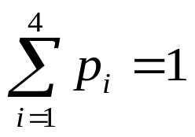
Generación de Procesos Estocásticos
El Proceso de Gibbs
El creciente interés en los métodos de cadenas de Markov, se debe al uso en Inferencia Bayesiana del Muestrador de Gibbs. [Geman and Geman (1984)]
Ejemplo: Sean (X,Y) v.a.d. Bernoulli con distribución
x y P(X,Y)
0 0 p₁
1 0 p₂
0 1 p₃ p_{i} > 0
1 1 p₄

Slide 46
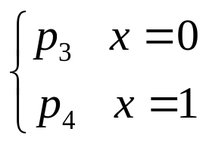
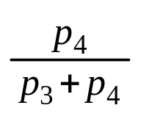
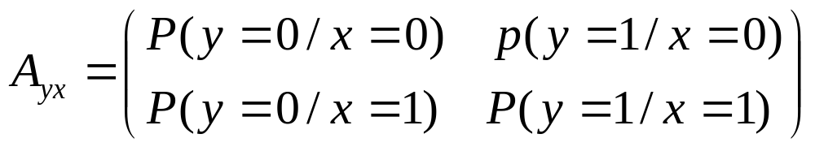
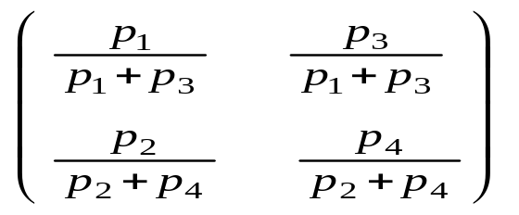

Generación de Procesos Estocásticos
P(X=1) = p₂ + p₄ (Marginal)
P(X/Y=1) =
P(X=1/Y=1) =
Las Distribuciones condicionales

Slide 47
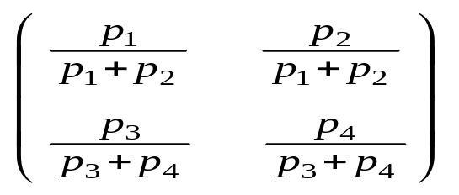

Generación de Procesos Estocásticos
Algoritmo
Escoger Y₀ = y₀ , j =1
Repetir
Generar X_{j} ~ X/Y = y_{j-1}
Generar Y_{j} ~ Y/X = x_{j}
j=j+1
Entonces {X_{n}} define una cadena de Markov con matriz de transición
A = A_{yx} A_{xy}

Slide 48
Generación de Procesos Estocásticos
Como las probabilidades p_{i} > 0, la cadena es ergódica y tiene distribución límite, que es la marginal de X
X_{n} X ; Y_{n} Y ; (X_{n}, Y_{n}) (X,Y)
1) El procedimiento descrito se llama muestrador de Gibbs [Gibbs Sampler] y nos proporciona una cadena de Markov, con distribución límite deseada y se puede generalizar.
Para muestrear un vector aleatorio p-variante X = (X₁, X₂, ..., X_{p}) con distribución π, conociendo las distribuciones condicionadas X_{s}/X_{r}, r ≠ s

Slide 49
Generación de Procesos Estocásticos
Sea π (x_{s}/x_{r}, r ≠ s) Distribución Condicionada
El [Gibbs Sampler] en este caso es
- Escoger X₁⁰, X₂⁰,..., X_{p}⁰ ; j = 1
Repetir
Generar X₁^{j} ~ X₁/ X₂^{j-1},..., X_{p}^{j-1}
Generar X₂^{j} ~ X₂/ X₁^{j}, X₃^{j-1},..., X_{p}^{j-1}
....
Generar X_{p}^{j} ~ X_{p}/ X₁^{j}, X₂^{j},..., X_{p-1}^{j}
j = j+1

Slide 50
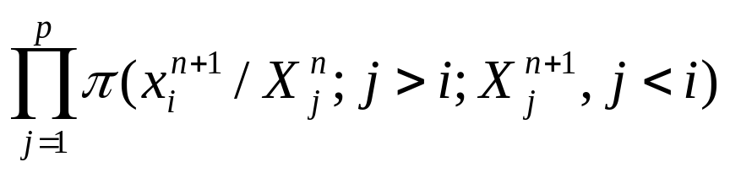
Generación de Procesos Estocásticos
Se puede verificar que X_{n} = (X₁^{n}, X₂^{n},..., X_{p}^{n}) define una cadena de Markov con Matriz de transición
P_{g}(X_{n}, X_{n+1}) =
Bajo condiciones suficientemente generales [Ver Roberts Smith (1994)]

Slide 51
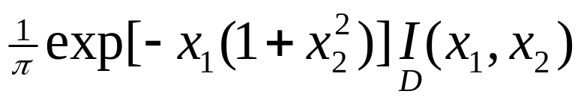
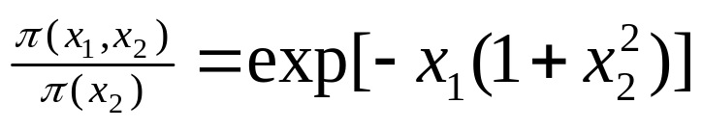
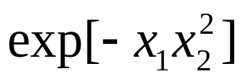
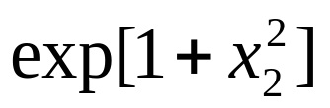
Generación de Procesos Estocásticos
Ejemplo : Muestrear la densidad
π (x₁/x₂) =
siendo D = R⁺ × R
π (x₁/x₂) =
π (x₂/x₁) =
x₁/x₂ ~
x₂/x₁ ~ N(0, σ²=(1/2x₁))

Slide 52
Generación de Procesos Estocásticos
El muestreador Gibbs
Escoger x₂⁰ ; j = 1
Repetir
Generar X₁^{j} ~ exp[1+(x₂^{j-1})²]
Generar X₂^{j} ~ N(0, 1/2x₁^{j})
OBS: Las secuencias podrían efectuarse en forma aleatoria en lugar de usar la secuenciación natural
Estudiar el Algoritmo de Metropolis-Hastings.

Slide 53
Métodos de Optimización y Simulación:
Búsqueda Aleatoria Pura
Simulated Anneling
Algoritmos Genéticos
Búsqueda Tabú
Búsqueda Tabú Probabilística

